Slide 1
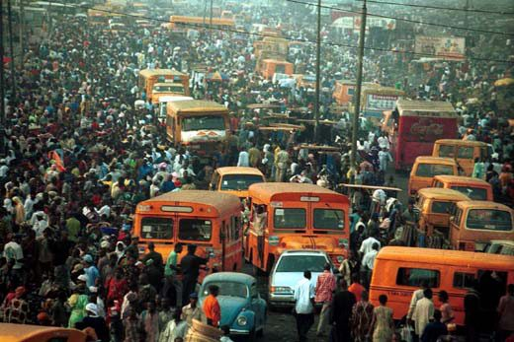
Les conséquences de la croissance démographique en Inde

Slide 2
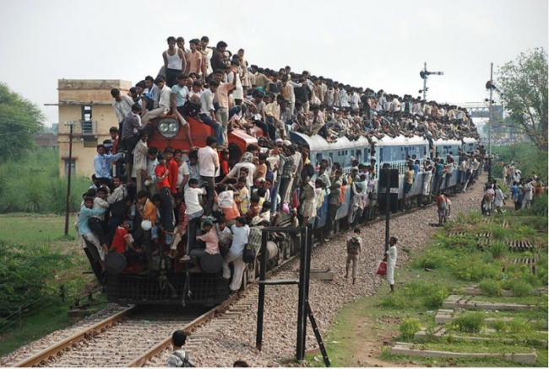
Les problèmes de transport.
Pour comprendre ce phénomène de
surpopulation, il suffit de prendre
le train. Saturée et chaotique, la
circulation automobile oblige les
Bombayites à emprunter un réseau
ferré long de 465 km pour se
rendre au travail. Au total, plus de
3 millions de passagers passent
chaque jour par la gare de Dadar
Aux heures de pointe, quelque
500 personnes s'empilent dans des
wagons prévus pour 200. Règle
d'or: si l'on veut descendre, mieux
vaut sauter du train en marche.
Une fois à l'arrêt, la cohue est
infernale. www.lefigaro.fr/ 2014

Slide 3
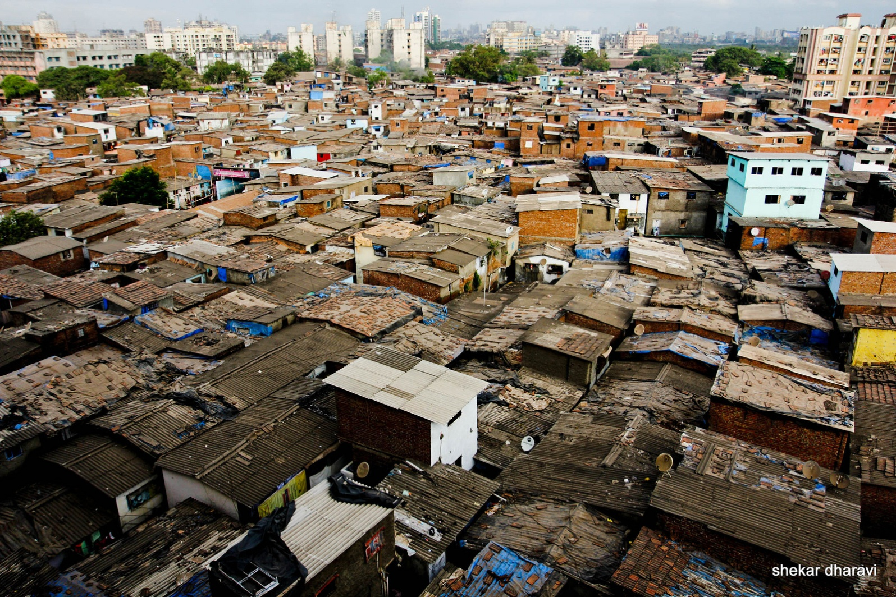
Les difficultés engendrées par la surpopulation :
Slum de Mumbai : la moitié de la population de Mumbaï vit dans un slum.

Slide 4
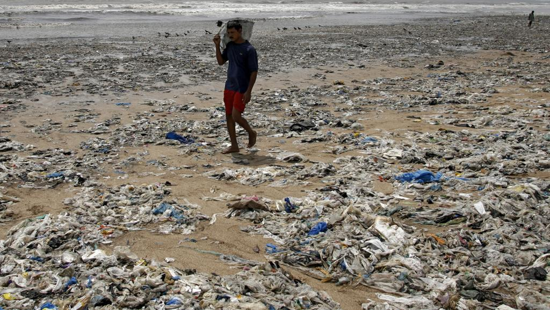
Déchets plastiques sur la plage de Juhu à Mumbaï

Slide 5
Des inégalités et des défis
« Deuxième enjeu majeur, l’urbanisation
accélérée et les besoins associés en termes
d’infrastructures : entre 400 et 500 millions
de nouveaux résidents sont attendus dans les
villes d’ici à 2050. Enfin, le développement
économique reste la priorité nationale, dans
un pays où le revenu moyen dépasse à peine
les 1 000 dollars par an et par habitant
(environ 30 fois moins que dans les pays
développés et 4 fois moins qu’en Chine) [...].
L’accès aux services de base –
nourriture, logement décent, électricité –
constitue ainsi l’objectif de toutes les
politiques nationales.
« Entre développement économique et défi
climatique, où en est l’Inde ? », Lemonde.fr,
octobre 2015.
« L’Inde a transformé son agriculture à la fin
des années 1960. La Révolution verte marquée
par une politique volontariste de mécanisation
et d’usage d’engrais a permis au pays de devenir
un géant agricole. La fédération indienne
produit désormais suffisamment de riz, de blé
et de légumes pour nourrir 1,3 milliard
d’habitants. Mais les 800 millions d’Indiens qui
vivent avec moins d’1,50 € par jour n’ont pas
accès à une nourriture riche et diversifiée. «
Un tiers des humains sous-alimentés dans le
monde vivent en Inde », [...] près d’un enfant
sur deux de moins de 5 ans souffre
de malnutrition chronique.
Olivier Tallès, « L’Inde lance un vaste
programme pour éradiquer la faim », La Croix,
2013.

Slide 6
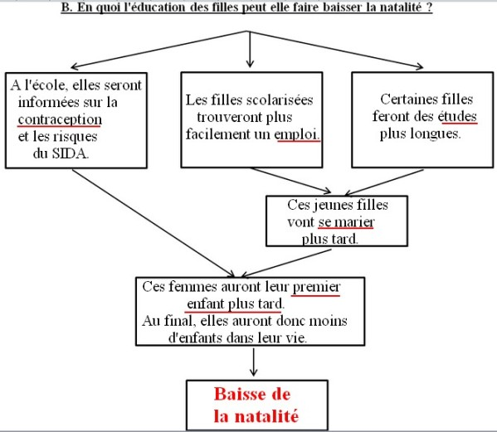

Slide 7
Indicateurs de développement
 | 1950 | 2015
Nombre d'habitants | 377 millions | 1,3 milliards
Nombre d'enfants par femme | 6 | 2,4
Mortalité infantile | 169 pour 1000 | 40 pour 1000
Espérance de vie | 35 ans | 67 ans
Analphabétisme | 85% | 29%
PIB/Hab/an | 610 dollars | 5900 dollars
Sources : INED, World factbook, CIA, 2015

Slide 8
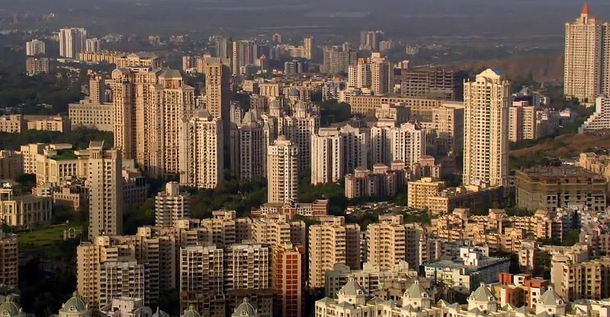
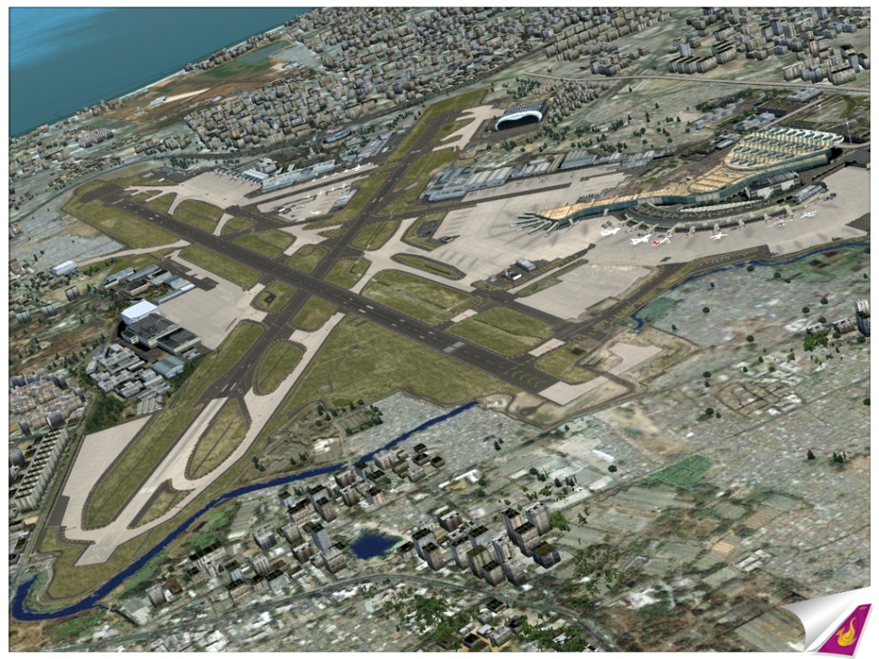
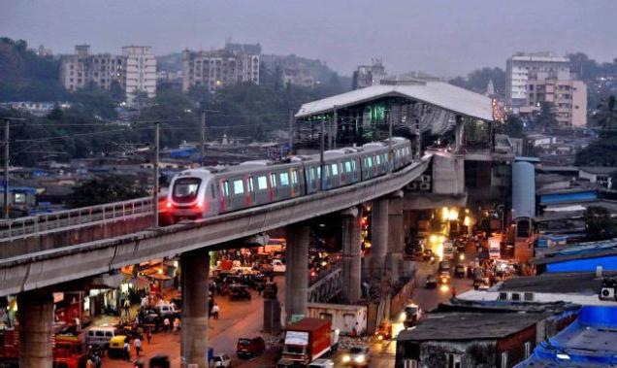
L'aéroport Chhatrapati Shivaji, au coeur du tissu urbain

Slide 9
